Slide 1
יישום KNN באמצעות ספריית SKLearn

Slide 2
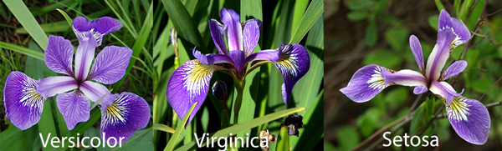
דוגמא: סיווג אירוסים

Slide 3
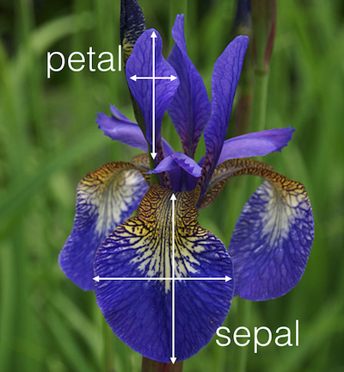
מאפיינים של פרח
משמעות | מאפיין
אורך עלי גביע | Sepal length
רוחב עלי הגביע | Sepal width
אורך כלי הכותרת | Petal length
רוחב עלי הכותרת | Petal width

Slide 4
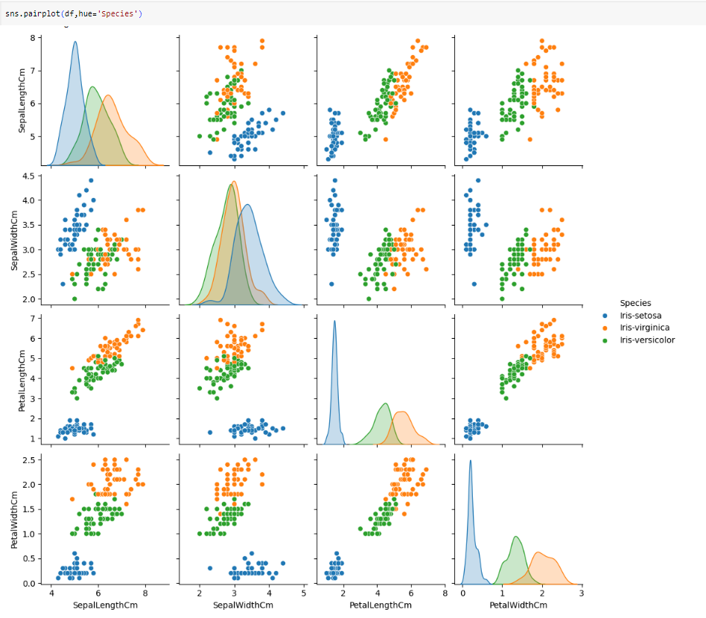
פיזור המאפיינים

Slide 5
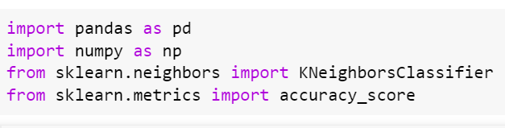
ייבוא ספריות

Slide 6
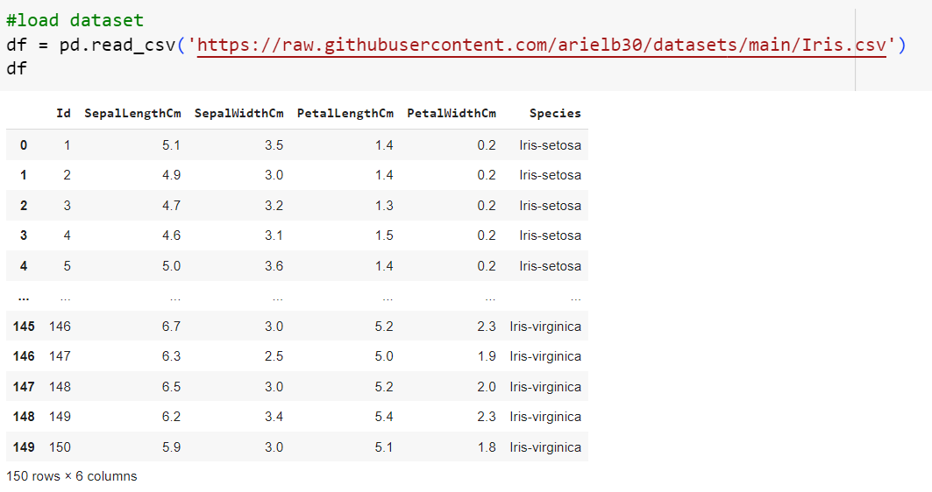
קריאת נתונים עם ספריית pandas

Slide 7
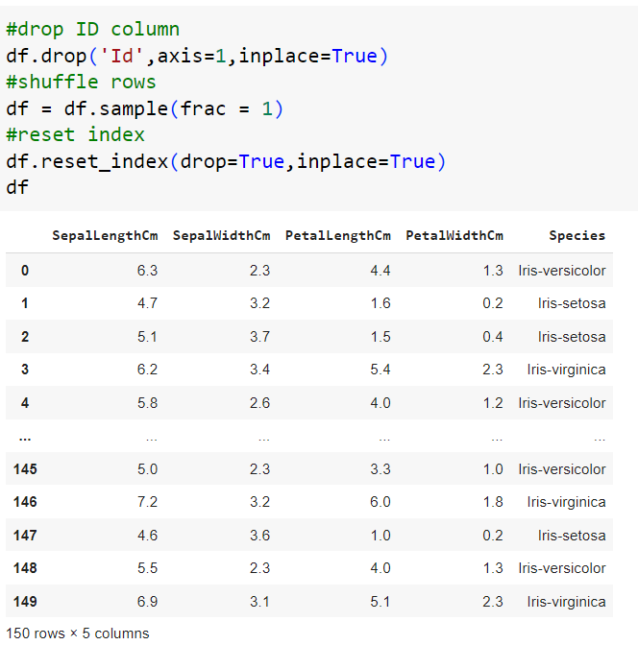
קריאת נתונים עם ספריית pandas

Slide 8
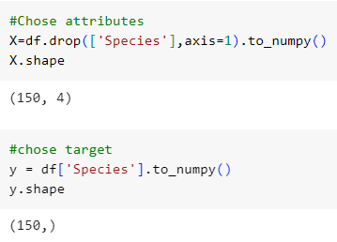
בחירת מאפיינים (X) ומטרה (y)

Slide 9
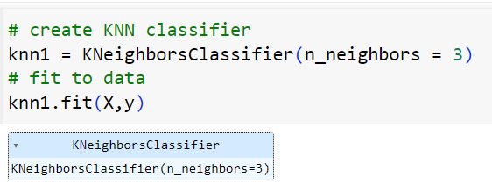
יצירת אובייקט KNN
טעינת הנתונים לאובייקט

Slide 10
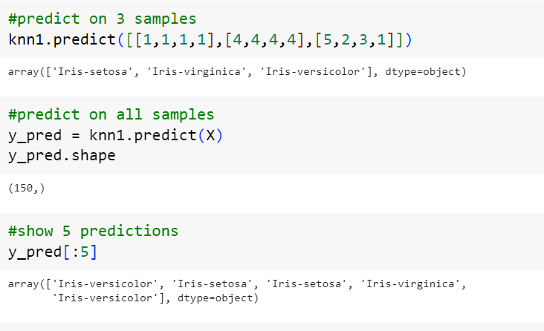
פרדיקציות

Slide 11
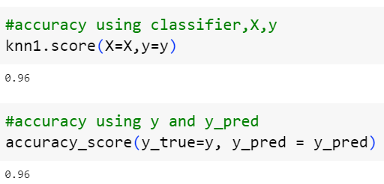
מדד accuracy
יחס הדוגמאות שסווגו נכון לסך הדגימות
מבצע פרדיקציה ולאחר מחשב את המדד
מקבל פרדיקציה ומחשב את המדד

Slide 12
KNN exercise 1
KNN iris exercise 1

Slide 13
תודה על ההשתתפות

